Slide 1
Ruter - Dialogkonferanse utvikling av forretningsmodeller «hva om jeg hadde drevet kollektivtrafikk i stedet» erik frey olsen

Slide 2
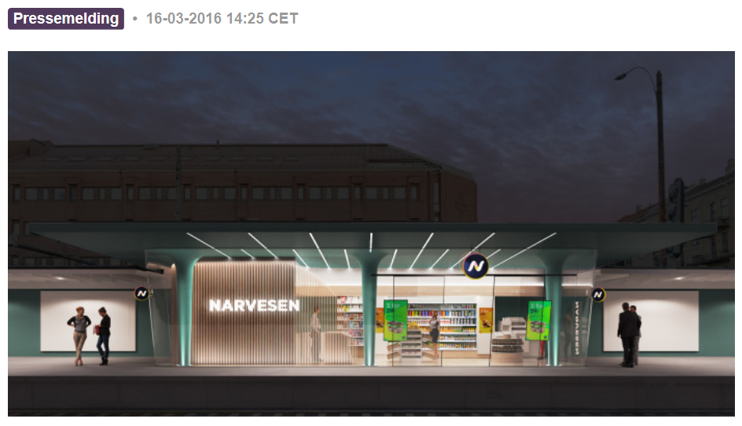
Takk for tillitten vi gleder oss til nye år sammen med sporveien

Slide 3
Tekst

Slide 4
hva

Slide 5
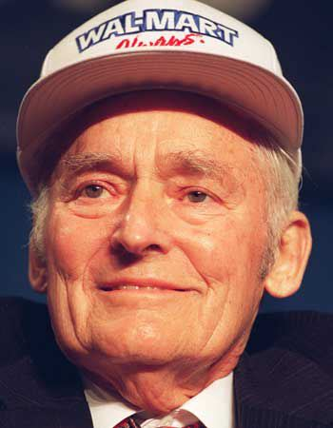
Kunden
“There is only one boss.
The customer.
And he can fire everybody
in the company, from the
chairman on down, simply
by spending his money
somewhere else.”
Sam Walton

Slide 6
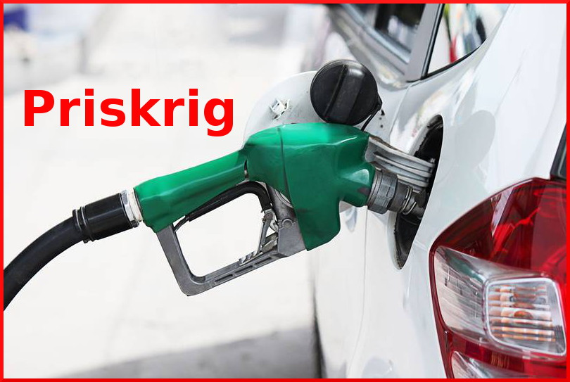
kuttisme
Et kollektivtilbud som konkurrerer med bilen
Mest mulig produksjon, på best mulig måte, med høyest mulig kvalitet, for minst mulig
Kunsten å skape mye for lite
Kutte unødvendige arbeidsoppgaver, investeringer, møter o.l. uten at det går ut over kvaliteten
Fokusere på de rette tingene, prioritere riktig og kutte ut unødvendigheter

Slide 7
hvordan

Slide 8
fokus
Sprer du fokus taper du styrke
Tydelig ansvarsfordeling
Rendyrk bedriftens forretningside

Slide 9
franchise
Nært samarbeid, fordi partene vil samarbeide, mellom to selvstendige virksomheter som gir fokus og egeninteresse
Frihet satt i system
Franchisegiveren utvikler standarder for etablering og drift av lokale virksomheter under et felles navn
Franchisetakeren står for driften av virksomheten og bidrar med personlig initiativ, skaperlyst og kunnskap om lokale forhold
Den mest intelligente måten å fordele ansvar og myndighet på, hvor rollefordelingen er selve essensen i franchisesystemet

Slide 10
ansvarsfordeling
Franchisegivers ansvar
Franchisetakers ansvar
Definere ruter
Bemanning
Salg/service
Markedsføring
Konsept- utvikling
Personal/ Opplæring
Renhold
Innkjøp
Regnskap
Lokal markedsføring
Forsterke konseptet
Opplæring/ oppfølging/ utvikling
Lønns-administrasjon
Billettsystem
Forebyggende vedlikehold av transportmidlene

Slide 11
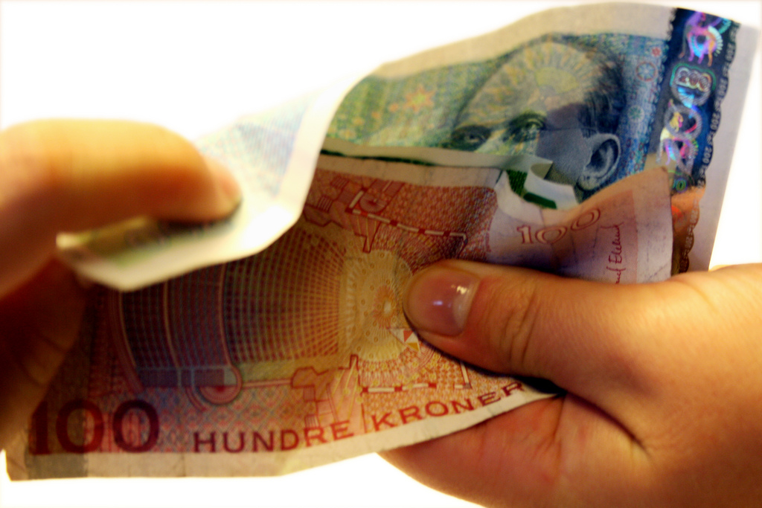
Økonomisk avtale
En «økonomisk avtale» som regulerer de økonomiske forhold mellom partene
Handler i all hovedsak om å optimalisere topp- og bunnlinje, ikke om å fordele risiko
Lykkelige og rike franchisetakere må være –givers høyeste ønske
Hver av partene må selv stå til ansvar for «dårlig drift»

Slide 12
hvorfor

Slide 13
egeninteresse
Snille egoister
Tenk om eierne elsker bedriften
Troen på enkeltmenneskets skaperlyst og kunnskap om lokale forhold
Får folk til å yte mer / produktiviteten øker
En perfekt kombinasjon av stordriftsfordeler og lokalt «kremmerskap»

Slide 14
Noen forutsetninger for suksess
Den økonomiske avtalen må gi rom for både «oppside» og «nedside» for begge parter
Vekst i topplinjen må fordeles, men må definitivt komme franchisetaker til gode
Hvis topplinjen er gitt, vil kvaliteten lide for å optimalisere bunnlinjen
Må inkludere alle «ruter», og «de minste» må gis muligheter for tilstrekkelig økonomisk gevinst
Ingen trives med å «leve på støtte»
Franchisegiver fraskriver seg ikke ansvar ved franchisedrift
Et sterkt samarbeid om felles mål er essensielt for å lykkes

Slide 15
oppsummert
Hva:
Kunden er vår øverste sjef
Mest mulig, best mulig, for minst mulig
Hvordan:
Rendyrk bedriftens forretningside
Franchisedrift
Hvorfor:
Undergrav ikke enkeltmenneskets skaperlyst og kunnskap om lokale forhold

Slide 16
min visjon
Ruter skal gjennom fremgangsrike selvstendige sjåfører / ruter være Europas beste og mest lønnsomme kollektivtrafikkselskap

